Slide 1
第五章
液相传质步骤动力学

Slide 2



研究液相传质动力学的意义
液相传质常是电极反应的限制步骤。
时电极反应最大速度可达
实际电化学反应装置的最高电流密度极少超过几
表明电化学反应的潜力未发挥出来。

Slide 3


研究液相传质动力学的意义
通过减缓或增加液相传质来控制电极反应速度。
采用多孔膜和选择透过性薄膜减少干扰组分对电极反应的影响。
自然对流传质达到的电流上限：
最强烈的搅拌达到的电流上限：

Slide 4
液相传质动力学的研究思路：
电极表面物质浓度的变化规律
离子流量的变化规律
电极电位的变化规律
电极反应速度的变化规律
电极过程的变化规律

Slide 5
§5.1 液相传质的三种方式
§5.2 稳态扩散过程
§5.3 浓差极化的规律和浓差极化的判别方法
§5.4 非稳态扩散过程
§5.5 滴汞电极的扩散电流

Slide 6
§5.1 液相传质的三种方式
一、液相传质的三种方式
二、液相传质三种方式的比较
三、液相传质三种方式的相互影响

Slide 7
一、液相传质的三种方式
1、电迁移
2、对流
3、扩散

Slide 8
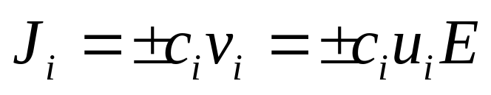
1、电迁移
电迁移：电解质溶液中的带电粒子（离子）在电场作用下沿一定方向移动的现象。
电迁流量：由于电迁移作用使电极表面附近溶液中某种离子浓度发生变化的数量。
（5.1）
电迁移速度
离子浓度
离子淌度
电场强度

Slide 9
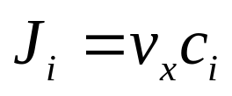
2、对流
对流：一部分溶液与另一部分溶液之间的相对流动。
自然对流：由于溶液中各部分之间存在着密度差或温度差而引起的对流。
强制对流：用外力搅拌溶液引起的对流。
对流流量：
（5.2）
液体流速

Slide 10
3、扩散
扩散：溶液中的某一组分自发地从浓度高的区域向浓度低的区域移动的现象。扩散过程分非稳态扩散和稳态扩散两个阶段。
非稳态扩散：扩散层中各点的反应离子浓度是时间和距离的函数。
稳态扩散：扩散层中各点的反应离子浓度仅仅是距离的函数。

Slide 11
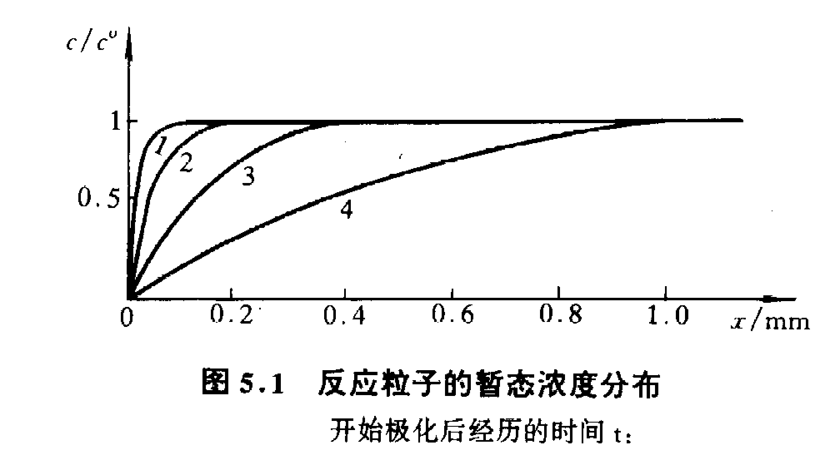
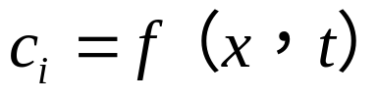

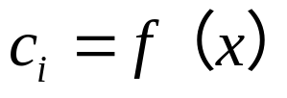
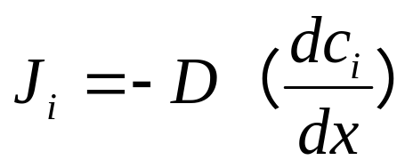
3、扩散
非稳态扩散：
扩散层厚度δ随时间变化
稳态扩散：
扩散层厚度δ不随时间变化
稳态扩散流量：
δ100
1—0.1s ; 2—1s ; 3—10s ;
4—100s
（5.3）

Slide 12
二、液相传质三种方式比较
1、传质推动力：
电迁移 电场力
对流 重力差（温度差、密度差）
扩散 化学梯度（浓度差）
2、传输的物质：
电迁移 带电粒子
对流 离子、分子、微粒
扩散 离子、分子、微粒
3、溶液和溶剂的相对运动：
电迁移、扩散 有；对流 无

Slide 13
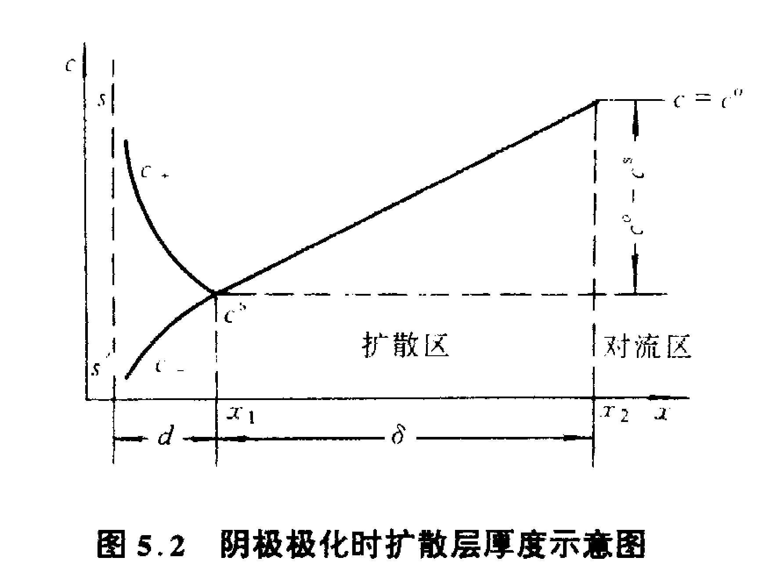

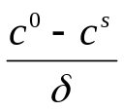

二、液相传质三种方式比较
4、传质作用的区域：
体浓度
扩散
对流（真实条件下）
电迁移
-
-
-
-
-
-
表面浓度
几毫米
双电层（几纳米）

Slide 14
二、液相传质三种方式比较
如果忽略电迁移的作用；
电极表面反应粒子的传递由对流和扩散两步骤串联完成；
对流传质速度远大于扩散传质速度，主要讨论扩散动力学规律。

Slide 15
三、液相传质三种方式的互相影响
1、一定强度对流作用的存在是实现稳态扩散过程的必要条件。
2、当电解液中无大量局外电解质存在时，电迁移作用不能忽略。此时，电迁移对扩散过程起叠加作用。

Slide 16
§5.2 稳态扩散过程
一、理想条件下的稳态扩散
二、真实条件下的稳态扩散
三、旋转圆盘电极
四、电迁移对稳态扩散过程的影响

Slide 17
一、理想条件下的稳态扩散
理想条件：排除电迁移的影响，区分扩散区和对流区，人为地创造一种单纯的扩散过程。
1、理想稳态扩散的实现
2、理想稳态扩散的动力学规律

Slide 18
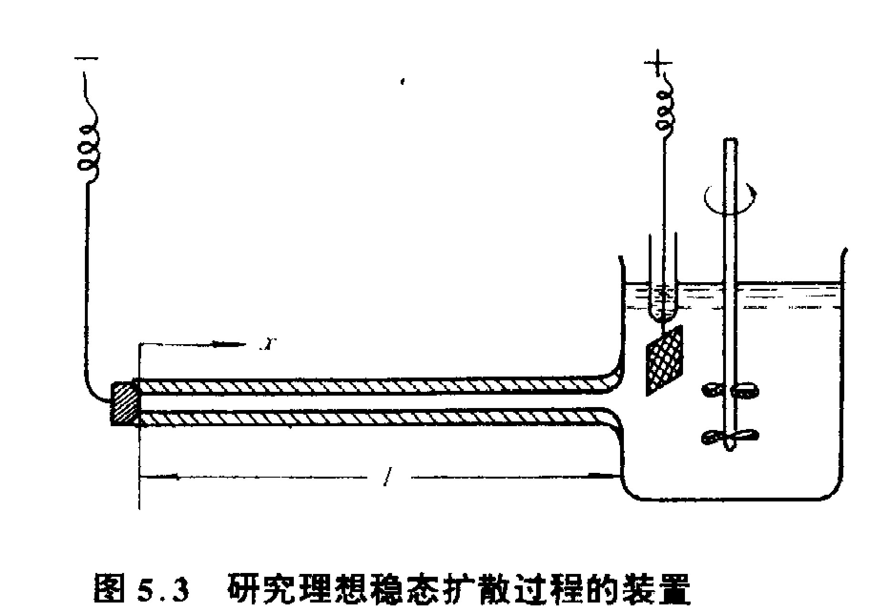
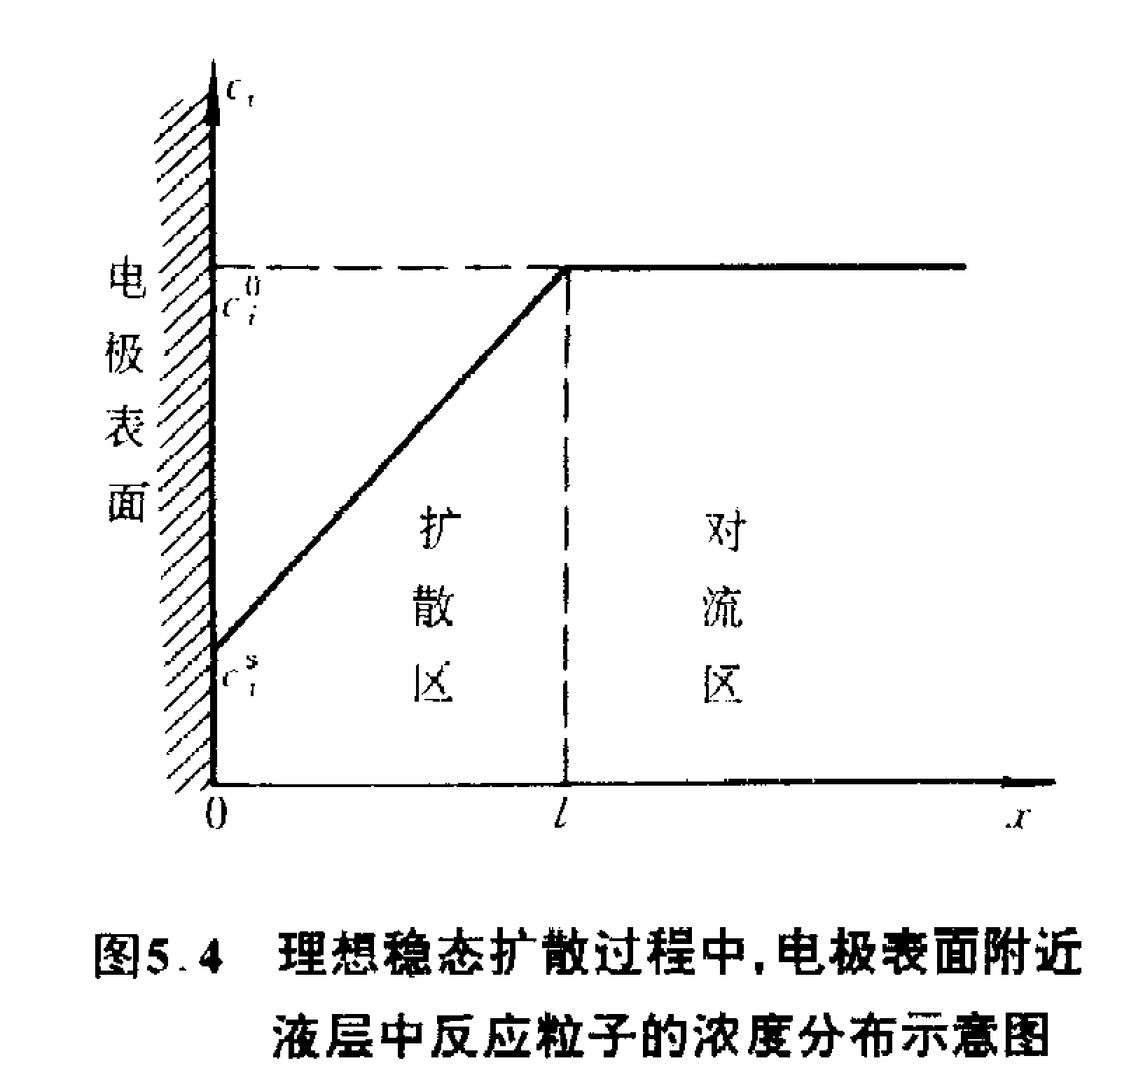
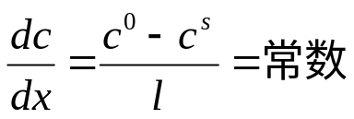


1、理想稳态扩散的实现
对流区
扩散区
Ag

Slide 19
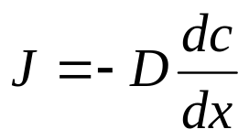

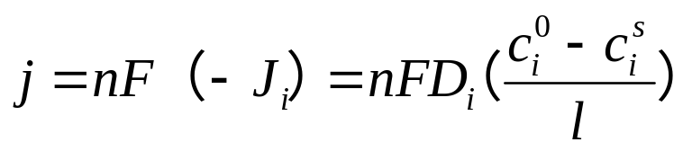
2、理想稳态扩散的动力学规律
当扩散步骤为控制步骤时，
扩散速度既为电极反应速度。
由菲克第一定律：
设电极反应为：
且令还原电流为正，
得稳态扩散电流密度：
(5.6)

Slide 20
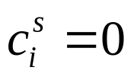


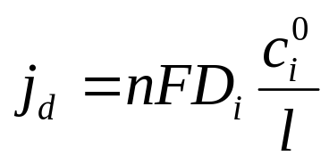
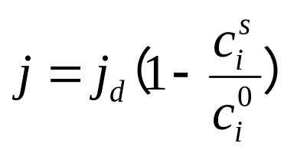
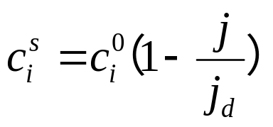
2、理想稳态扩散的动力学规律
当 时
令此时的扩散电流为极限扩散电流
此时的浓差极化为完全浓差极化
(5.7)
(5.8)
将（5.7）代入（5.6）
(5.9)

Slide 21
二、真实条件下的稳态扩散
真实条件：扩散受对流过程影响，称为对流扩散，此时扩散区与对流区重叠没有明确分界。
1、电极表面附近的液流现象及传质作用
2、扩散层的有效厚度
3、对流扩散的动力学规律

Slide 22
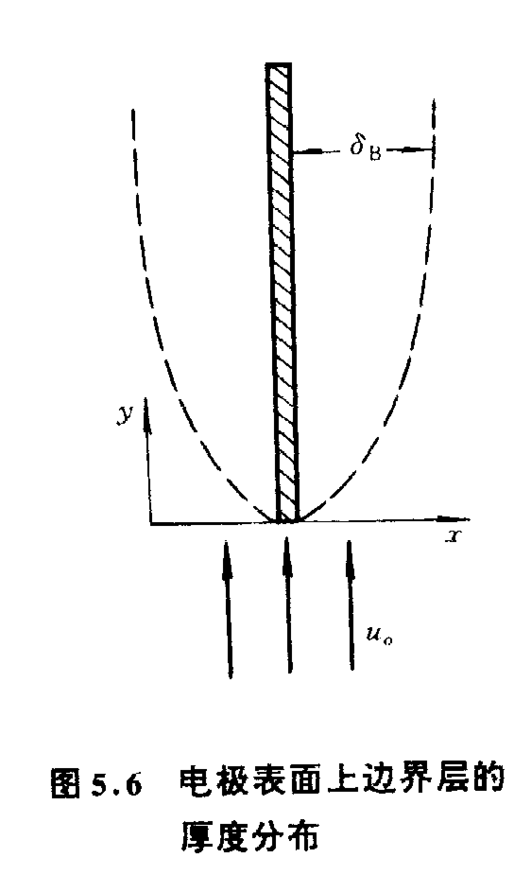

1、电极表面附近的液流现象
及传质作用（1）
摩擦力
边界层：存在流速梯度的区域。
电极表面上各点，边界层厚度不同。

Slide 23
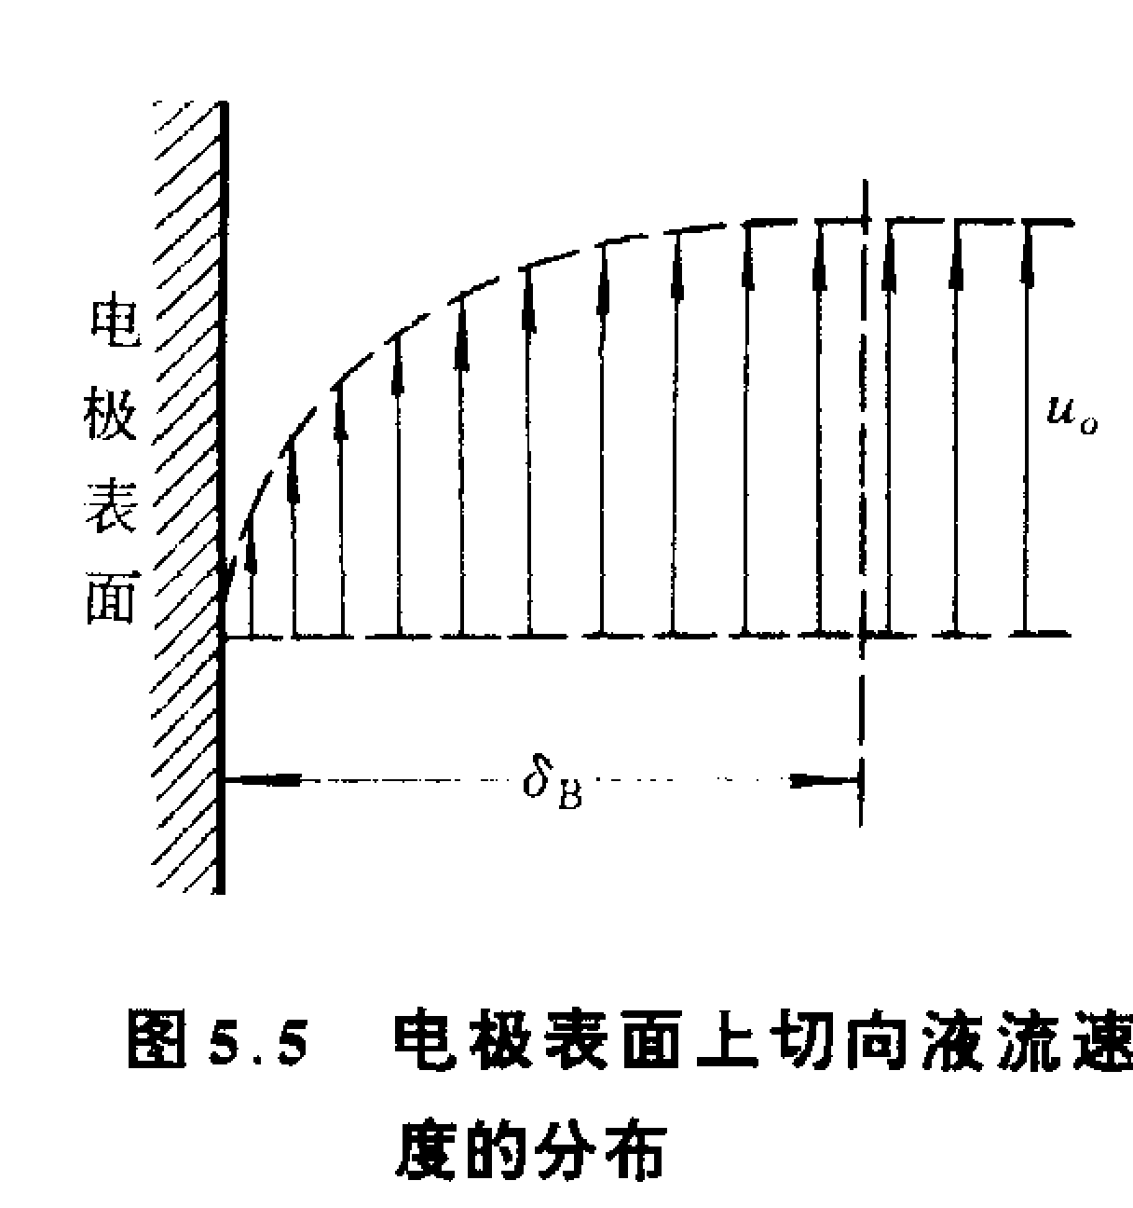
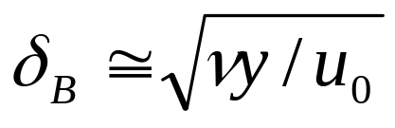

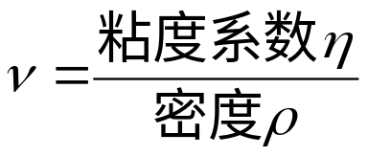
1、电极表面附近的液流现象
及传质作用（2）
动力粘滞
根据流体力学理论可知：
边界层厚度：
动力粘滞系数：
层流
(5.10)
边界层

Slide 24
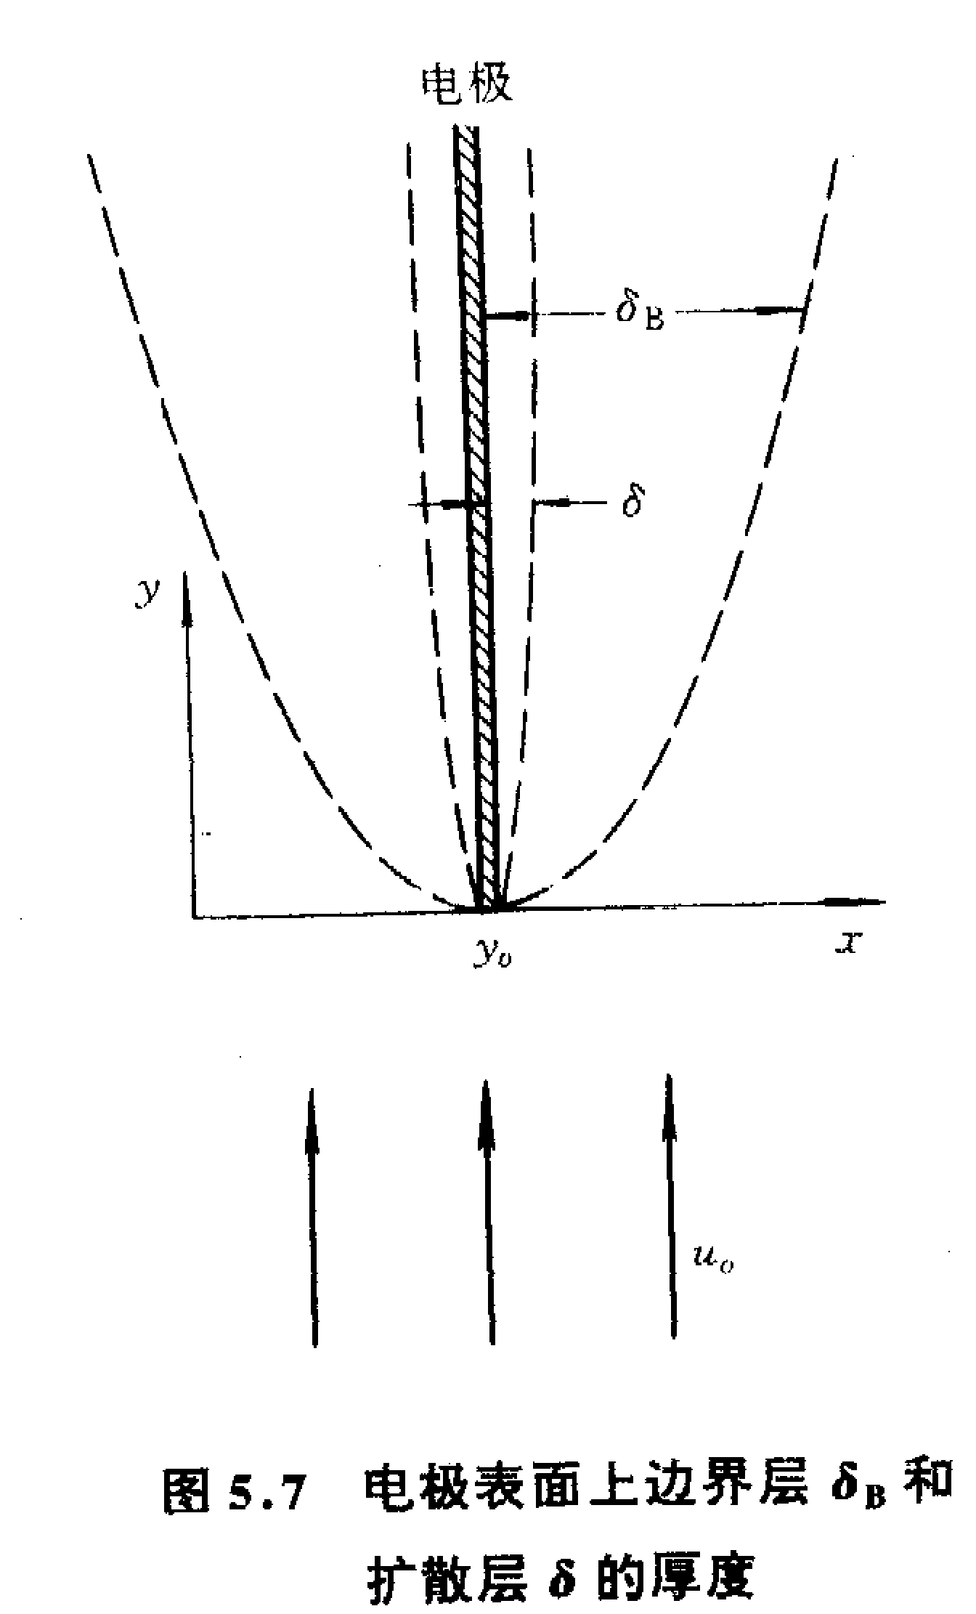


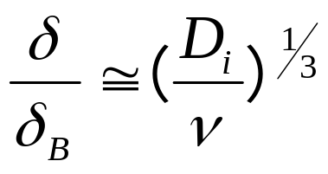
1、电极表面附近的液流现象
及传质作用（3）
边界层：存在流速梯度
传递动量
决定因素
扩散层：存在浓度梯度
传递物质
决定因素
相互关系：
边界层
扩散层
(5.11)

Slide 25
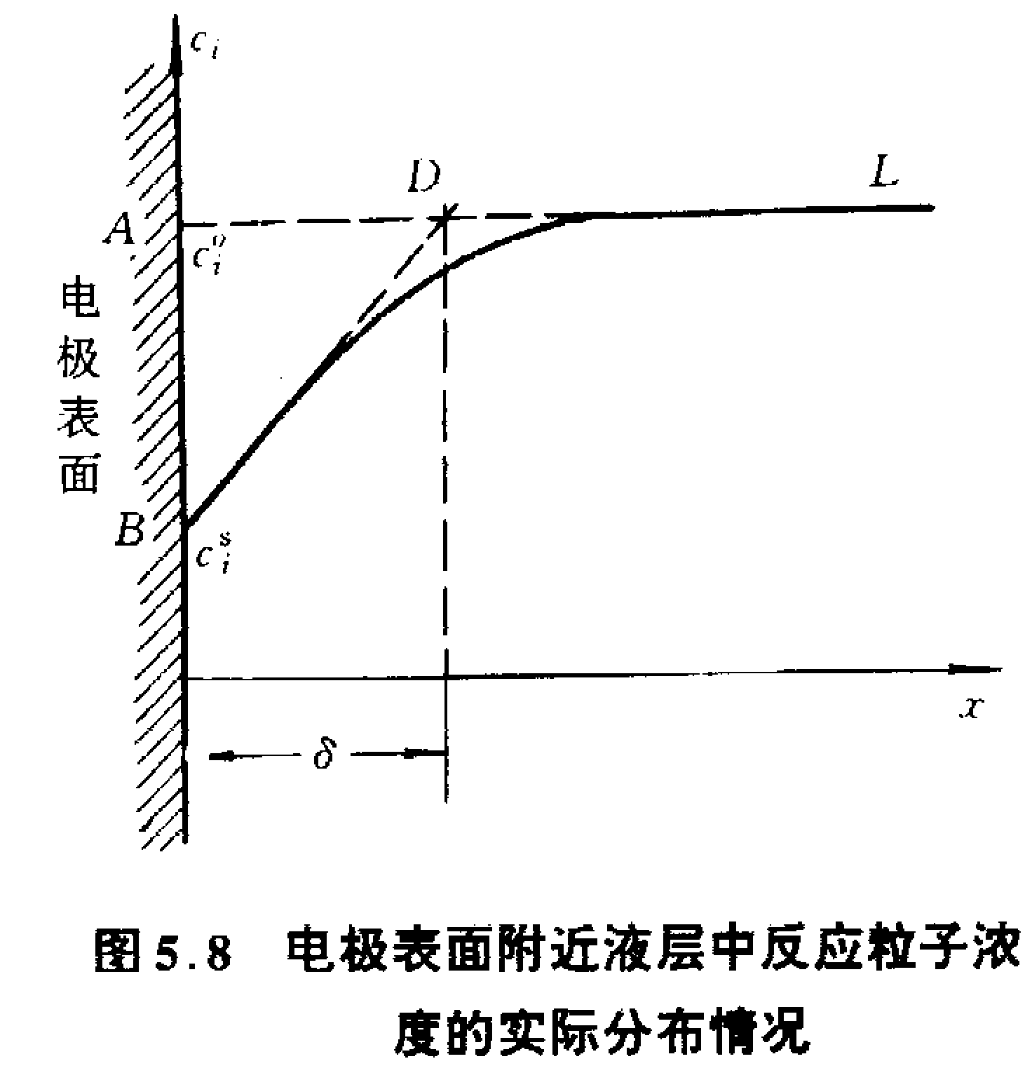
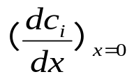
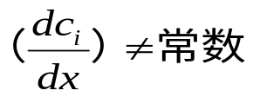
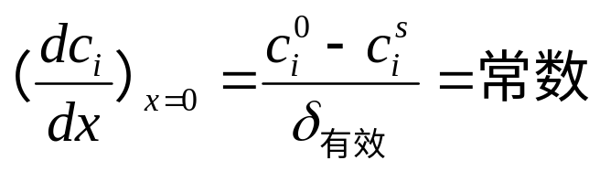

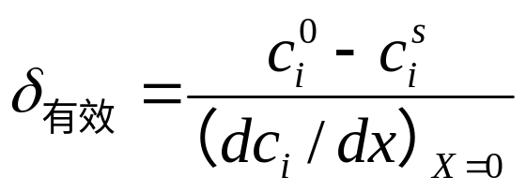
2、扩散层有效厚度（1）
对流扩散
扩散层与对流层重叠
浓度梯度不是常数
扩散层有效厚度：
或者：
对流扩散层真实厚度
(5.13)
将电极表面x=0处(此处u=0不受对流影响)的浓度梯度所对应的扩散层厚度定义为

Slide 26
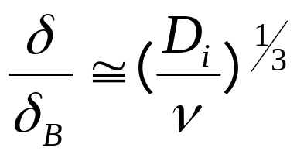
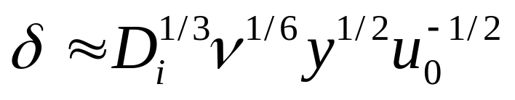
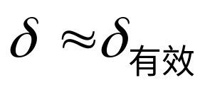
2、扩散层有效厚度（2）
由
得对流扩散层厚度：
（扩散层真实厚度，有浓度梯度存在并且受对流作用的影响的区间）
计算知：
（5.14)
与扩散有关
与对流有关
在稳态扩散条件下扩散层真实厚度与有效厚度相近

Slide 27
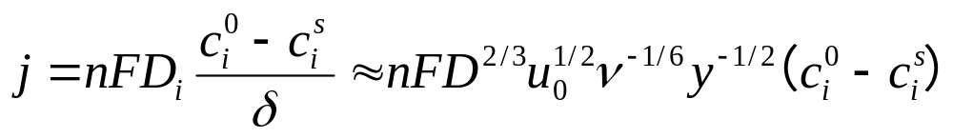
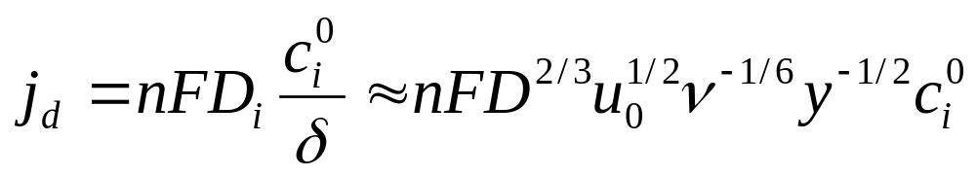
3、对流扩散的动力学规律（1）
真实条件下，稳态对流扩散电流：
稳态对流扩散的极限扩散电流密度：
（5.15)
（5.16)

Slide 28
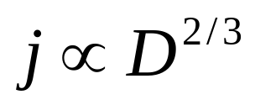
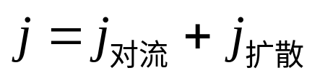
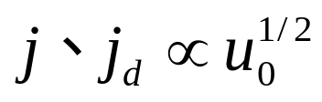


3、对流扩散的动力学规律（2）
对流扩散的特征：
（a）
（b）
（c）
（d）
与搅拌强度有关、扩散控制判据
受溶液粘度影响
电极表面位置
扩散层厚度
（5.15)

Slide 29
三、旋转圆盘电极
1、旋转圆盘电极表面液层的扩散条件
2、旋转圆盘电极的扩散动力学规律
3、旋转圆环--圆盘电极

Slide 30
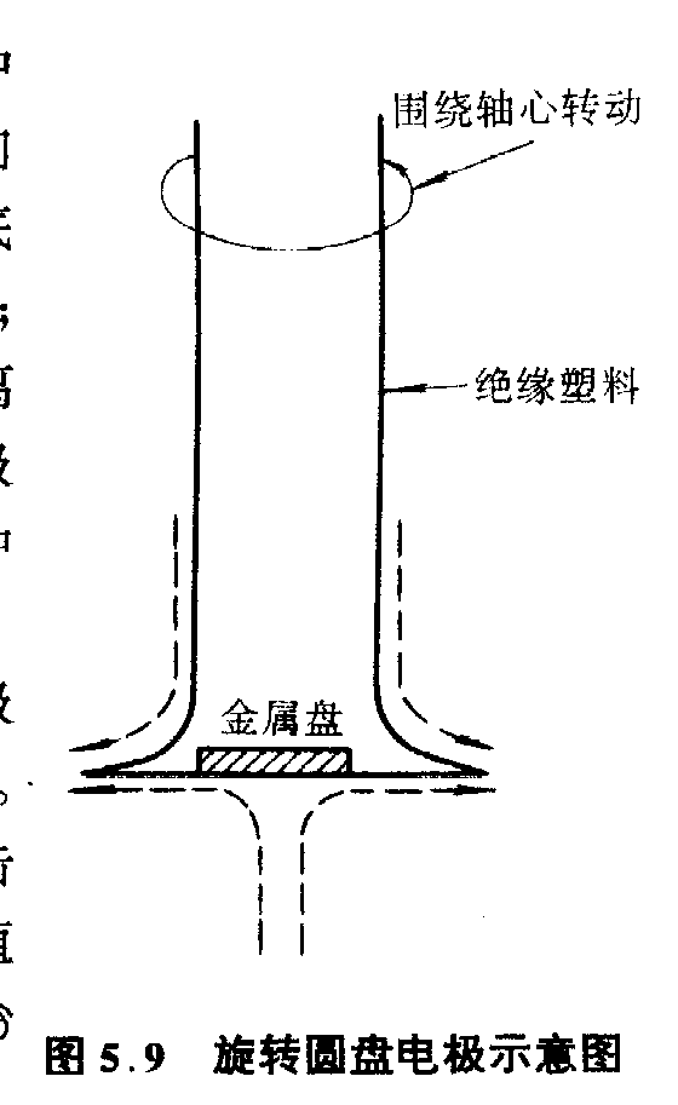
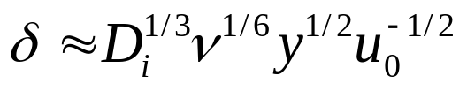


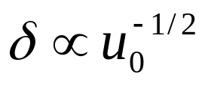
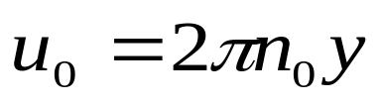
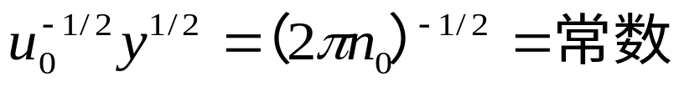


1、旋转圆盘电极表面液层的扩散条件
由
知
而旋转圆盘电极上各点的切向速度：
所以：
有：
即：旋转圆盘电极上各点的扩散层厚度与y值无关。
导线

Slide 31


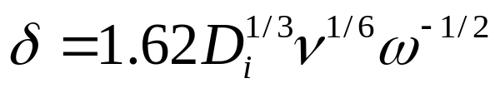
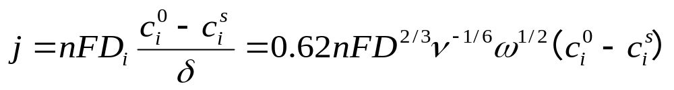
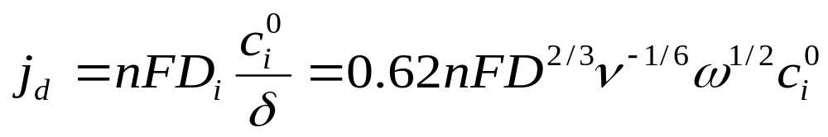
2、旋转圆盘电极的扩散动力学规律
如果转速为：
角速度为：
通过计算可得扩散层厚度：
则扩散动力学规律：
(5.17)
(5.18)
(5.19)

Slide 32

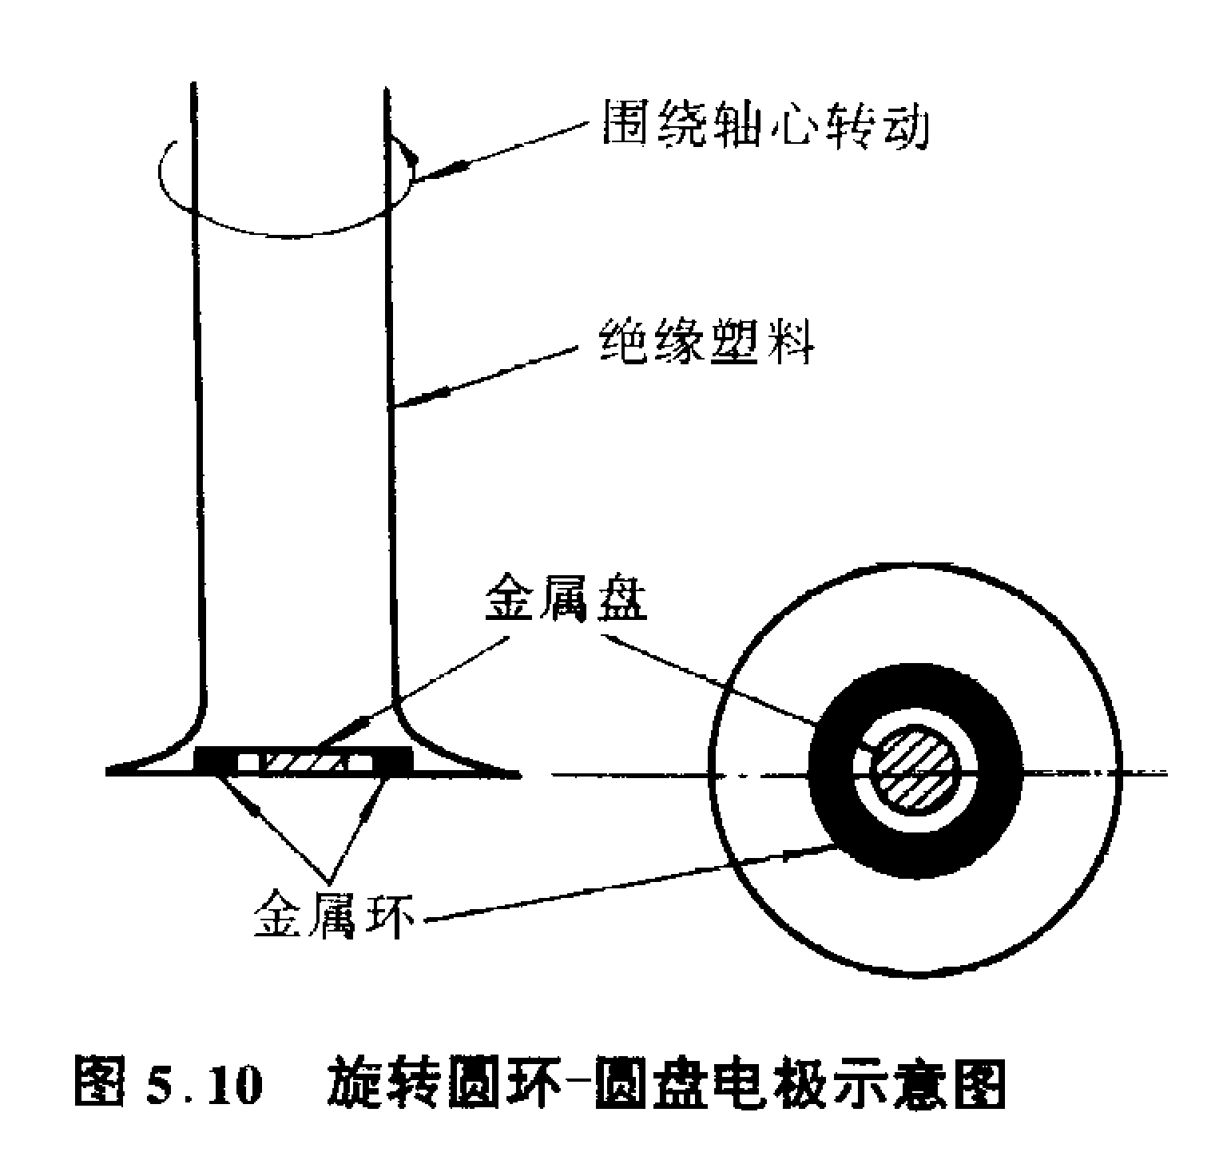
3、旋转圆环-圆盘电极
控制盘电极和环电极之间的电位差，研究电极过程的中间产物。

Slide 33
四、电迁移对稳态扩散过程的影响
1、电解质溶液中的电迁移现象
2、电迁移对扩散电流的影响
3、电迁移对扩散过程影响的规律

Slide 34
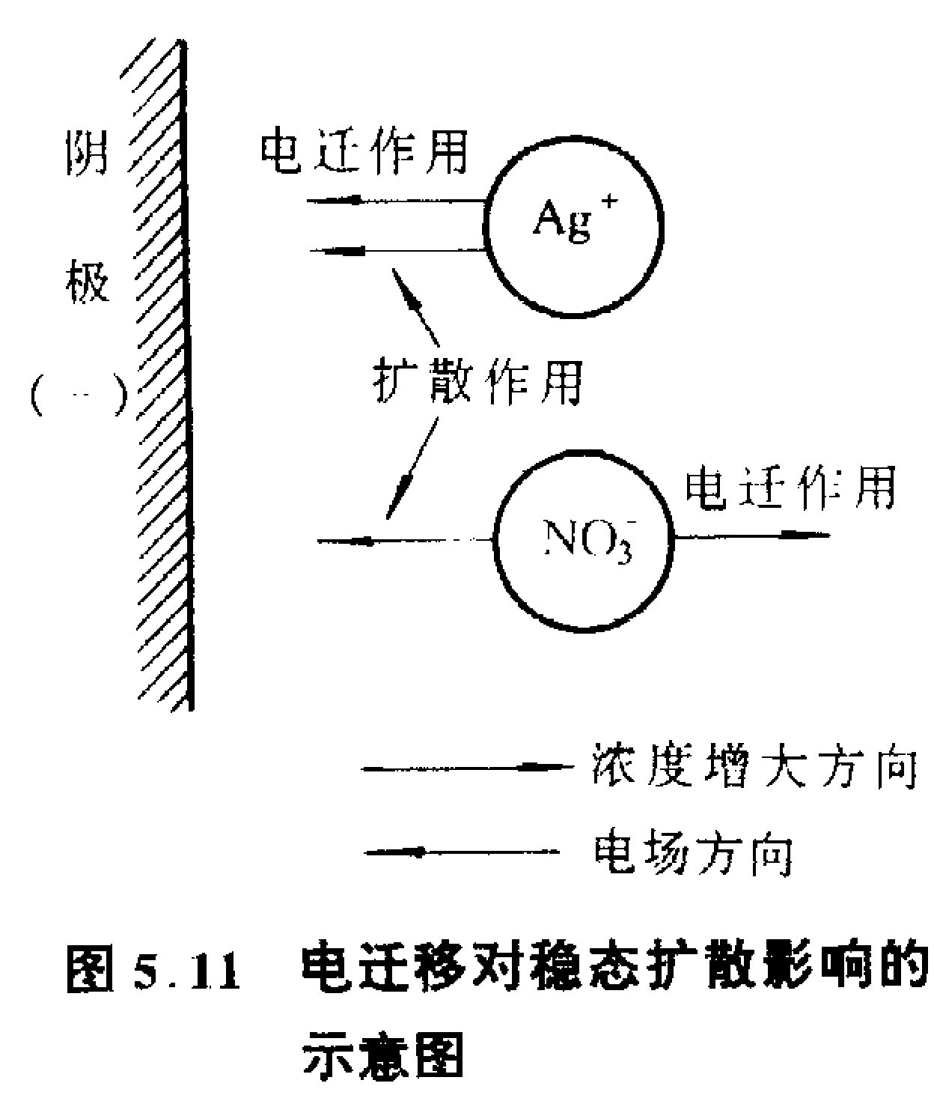


1、电解质溶液中的电迁移现象
电迁移作用和扩散作用叠加。
电迁移作用和扩散作用抵消。

Slide 35
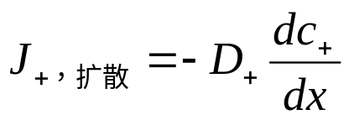
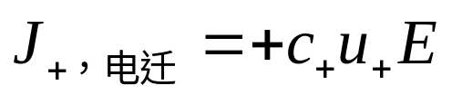
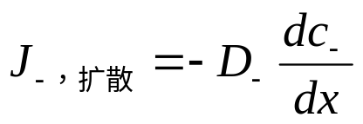
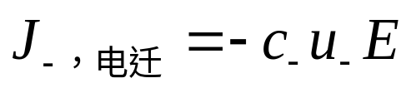


2、电迁移对扩散电流的影响（1）
离子淌度
电迁流量： 扩散流量：
电迁流量： 扩散流量：
总传质流量：
总传质流量：
（5.25）
（5.24）

Slide 36







2、电迁移对扩散电流的影响（2）
用电流密度表示：
由 且
通过推导得
只有 参加反应，稳态扩散电流密度：
（5.26）
（5.27）
（5.28）

Slide 37
3、电迁移对扩散过程影响的规律
当完全无局外电解质时，对1-1型、z-z型电解质，电迁作用使扩散电流密度增加一倍。
当有少量局外电解质，或非z-z型电解质时，电迁作用使扩散电流密度增加。
总之：电迁作用使
正离子在阴极还原的电流密度增大；
负离子在阳极氧化的电流密度增大；
正离子在阳极还原的电流密度减小；
负离子在阴极还原的电流密度减小。

Slide 38
§5.3 浓差极化的规律和判别方法
浓差极化：当电极过程由液相传质控制时，电极所产生的极化。
一、浓差极化的规律
二、浓差极化的判别方法

Slide 39
一、浓差极化的规律（1）
浓差极化规律包括：
浓差极化方程式
极化曲线的特征
1、当反应产物生成独立相（不可溶）时
2、当反应产物可溶时

Slide 40



一、浓差极化的规律（2）
电极反应（忽略电迁移作用）：
通电以前的平衡电位：
有电流通过时的电极电位：
（5.34）
电极电位可用能斯特公式表示
（5.33）

Slide 41






1、当反应产物生成独立相（不可溶）时的浓差极化规律（1）
此时，
则通电后：
通电前：
由 得：
得
（5.36）
（5.37）
（5.9）
（5.38）
（5.39）
建立联系

Slide 42




1、当反应产物生成独立相（不可溶）时的浓差极化规律（2）
浓差极化的极化值：
当 很小时，由于
则 简化为：
（5.40）
（5.40）
（5.41）

Slide 43


1、当反应产物生成独立相（不可溶）时的浓差极化规律（3）
由
作极化曲线。
对数关系
直线关系

Slide 44


1、当反应产物生成独立相（不可溶）时的浓差极化规律（4）
由
作图。
可求

Slide 45







2、当反应产物可溶时的浓差极化规律（1）
稳态扩散时，产物的生成速度==扩散流失速度：
即
反应前产物的初始浓度：
则
由 有
同时
（5.42)
（5.43)
（5.44)
（5.45)

Slide 46


2、当反应产物可溶时的浓差极化规律（2）
将
代入 得：
（5.33)
(5.33)
产物不可溶
（5.46)

Slide 47




2、当反应产物可溶时的浓差极化规律（3）
当 时，
定义：半波电位
则
（5.47)
（5.48)
与电极反应性质有关，与浓度无关。

Slide 48


2、当反应产物可溶时的浓差极化规律（4）
由
作极化曲线。

Slide 49


2、当反应产物可溶时的浓差极化规律（5）
由
作图。
截距

Slide 50






二、浓差极化的判别方法
根据是否出现浓差极化的动力学特征判别。
特征如下：
（1）出现不受电极电位影响的 。
（2） 对 或 作图时，
呈直线关系，且斜率为 。
（3） 随溶液搅拌增大而增大。
（4） 与电极表观面积有关，与真实面积无关。

Slide 51

§5.4 非稳态扩散过程
非稳态扩散过程：
研究思路：
研究扩散动力学规律，求出扩散流量
求出扩散电流与时间的关系
或求出电极电位与时间的关系
一、菲克第二定律
二、平面电极上的非稳态扩散
三、球形电极上的非稳态扩散

Slide 52











一、菲克第二定律（1）
由菲克第一定律：
之间积累的扩散粒子摩尔数：
单位时间、单位体积内积累的扩散粒子摩尔数：
（5.49)

Slide 53

一、菲克第二定律（2）
菲克第二定律：
非稳态扩散过程中，扩散粒子的浓度c随距电极的距离x和时间t的变化关系为：
求特解可得：
继而可得某一瞬间非稳态扩散流量：

Slide 54


一、菲克第二定律（3）
求特解方法：
假设： 不随 变化，不考虑电迁移和对流扩散的影响。
在不同的电极形状和极化方式条件下，
得出初始条件和边界条件，
据此，求出特解：

Slide 55


二、平面电极上的非稳态扩散(1)
平面电极：与电极表面平行液面上的粒子浓度相等。
半无限扩散条件：距电极足够远处，通电前后粒子浓度相等。
初始条件：
边界条件(1)：
（5.50)
（5.51)

Slide 56
二、平面电极上的非稳态扩散(2)
边界条件（2）根据极化条件确定：
1、完全浓差极化
2、产物不溶时恒电位阴极极化
3、恒电流阴极极化

Slide 57

1、完全浓差极化条件下的非稳态扩散
（1） 的特解
（2）高斯误差函数的性质
（3）扩散层的真实厚度
（4）扩散层的有效厚度
（5）非稳态扩散电流密度
（6）讨论
（7）非稳态扩散的特点

Slide 58



（1）完全浓差极化的特解
完全浓差极化
边界条件（2）：
根据数学运算得特解：
（5.53)
高斯误差函数

Slide 59





（2）高斯误差函数的性质
高斯误差函数定义：
（5.54)

Slide 60





（3）完全浓差极化下扩散层的真实厚度
将 改写为：
作图:
扩散层总厚度或真实厚度
（5.55)
真实厚度

Slide 61




（4）完全浓差极化下扩散层的有效厚度
将 对 微分，
可得：
（5.56)
（5.57)

Slide 62


（4）完全浓差极化下扩散层的有效厚度
定义：非稳态扩散在t时刻，浓度梯度为
时的扩散层厚度称为非稳态扩散过程扩散层有效厚度。

Slide 63


（4）完全浓差极化下扩散层的有效厚度
某一瞬间非稳态扩散层的真实厚度 和有效厚度 相差很大。

Slide 64



（5）完全浓差极化下非稳态扩散电流密度
某一瞬间非稳态扩散流量：
用电流密度表示：
完全浓差极化条件下非稳态扩散电流密度：
（5.58)
（5.59)

Slide 65



（6）完全浓差极化下非稳态过程讨论
对比完全浓差极化条件下，
非稳态扩散电流密度：
稳态对流扩散电流密度：
可见： 相当于

Slide 66
（6）完全浓差极化下非稳态过程讨论
反应粒子的浓度分布随时间变化。
1—0.1s 2—1s 3—10s 4—100s
随时间延长浓度降低

Slide 67


（6）完全浓差极化下非稳态过程讨论
由（5.53)
可见：等浓度面条件为
随时间延长，等浓度面按 的关系向前推进。

Slide 68


（6）完全浓差极化下非稳态过程讨论
表明： 随 不断变化，
仅靠扩散作用，不能建立稳态扩散。

Slide 69


（7）完全浓差极化下非稳态扩散特点
随时间不断变化，在只有扩散作用的情况下，不可能达到稳态。

Slide 70

（7）完全浓差极化下非稳态扩散特点
在有对流作用存在时，当非稳态扩散层的有效厚度接近对流扩散层厚度时，传质过程转入稳态。
自然对流 扩散层厚度10⁻²cm 过渡时间 几秒
无扰动情况 过渡时间 十几分钟

Slide 71



2、产物不溶时恒电位阴极极化(1)
电极电位：
由于电位恒定，可得边界条件（2）：
据初始条件：
和边界条件（1）
求得菲克第二定律的特解：
反应粒子的表面浓度
(5.60)
(5.61)

Slide 72



2、产物不溶时恒电位阴极极化(2)
将 式对x微分，可求出 处的浓度梯度：
可求得阴极扩散电流密度：
(5.61)
(5.62)
(5.63)

Slide 73





2、产物不溶时恒电位阴极极化(3)
对比：完全浓差极化 恒电位阴极极化
可知：恒电位阴极极化代表的是电极表面浓度一定，而完全浓差极化是其中的一个特例。

Slide 74




2、产物不溶时恒电位阴极极化(4)
由 可见： 随 变化，如图。
当存在对流扩散，且扩散
层有效厚度 接近或
等于对流扩散层的有效厚
度时，扩散过程由非稳态
转变为稳态。

Slide 75
3、恒电流阴极极化
（1）菲克第二定律的特解
（2）恒电流极化条件下的非稳态扩散特征
（3）恒电流极化条件下电极电位与时间的关系
（4）恒电流阴极极化在电化学测试技术中的应用

Slide 76



（1）菲克第二定律的特解
由
当 恒定时，得边界条件（2）
求解得菲克第二定律的特解：
电极表面的浓度梯度为一定值
(5.64)
(5.65)

Slide 77


（2）恒电流极化条件下的非稳态扩散特征
（a）表面浓度：
由
当 时，反应粒子在某一时刻的表面浓度：
(5.66)

Slide 78



（2）恒电流极化条件下的非稳态扩散特征
（b）过渡时间：电极表面反应离子浓度降为零所需的时间。也是从恒电流极化到电极电位发生突跃（发生新的电极反应）所经历的时间。
即： 则：
所以：
(5.68)

Slide 79





（2）恒电流极化条件下的非稳态扩散特征
（c）表面浓度与时间的关系：
把式 代入式 ，可得：
其他粒子 表面浓度ck用 表示
(5.68)
(5.66)
(5.66)
(5.69)
(5.68)
(5.70)
化学计量数，产物取负

Slide 80


（2）恒电流极化条件下的非稳态扩散特征
（c）表面浓度与时间的关系：
表面浓度与 呈线性关系。

Slide 81



（2）恒电流极化条件下的非稳态扩散特征
（d）
由上式作浓度分布曲线图：
在 处，
各曲线斜率相等。
(5.65)
电极表面浓度梯度为常数。

Slide 82






（3）恒电流极化条件下电极电位与时间的关系
（a）当反应产物R不溶时，电极电位仅取决于反应粒子的表面浓度。令
由 得：
将 代入 可得：
（5.71）
（5.69）
（5.71）
（5.69）
（5.72）

Slide 83





（3）恒电流阴极极化条件下电极电位与时间的关系
（b）当反应产物可溶时，按
考虑在反应 中
则可得：
由于 且令
将 和 代入 得
（5.70）
（5.73）
（5.69）
（5.73）
（5. 33）

Slide 84

（3）恒电流阴极极化条件下电极电位与时间的关系
产物可溶时，电极电位随时间变化的方程：
（5.74）
产物不溶

Slide 85




（3）恒电流阴极极化条件下电极电位与时间的关系
由
可知：

Slide 86




（4）恒电流阴极极化在电化学测试技术中的应用
（a）求反应电子数：
通过电位—时间曲线，测量求得 值。
据
作图，由直线斜率求 。
（5.72）
产物不溶
（5.74）
产物可溶

Slide 87



（4）恒电流阴极极化在电化学测试技术中的应用
（b）定量分析：
通过电位—时间曲线，测量求得 值。
据
可求得 。
（5.68）

Slide 88



（4）恒电流阴极极化在电化学测试技术中的应用
（c）注意：
如果 较大， 较小，有可能由于对流作用的干扰而在 时就达到稳态，这时，测不到明显的 值，以上方法不适用。

Slide 89
三、球形电极上的非稳态扩散
当非稳态扩散层的有效厚度大体上与电极表面的曲率半径相当时，就必须考虑三维空间的非稳态扩散。
以球形电极为例，对三维非稳态扩散规律进行分析。
1、以极坐标表示的菲克第二定律表达式
2、完全浓差极化条件下球形电极上的非稳态扩散

Slide 90






1、以极坐标表示的菲克第二定律表达式
电极表面反应粒子浓度：
时刻下球面各点的径向流量：
（5.75）
等浓度面
（5.76）

Slide 91


1、以极坐标表示的菲克第二定律表达式
球壳体中，反应粒子浓度变化速度：
展开并略去高次项，得菲克第二定律表达式：
（5.77）

Slide 92
2、完全浓差极化条件下球形电极上的非稳态扩散
（1）菲克第二定律的特解
（2）完全浓差极化条件下扩散电流密度
（3）完全浓差极化条件下平面电极和球形电极的比较

Slide 93




（1）菲克第二定律的特解
初始条件：
边界条件（1）：
边界条件（2）：
求得菲克第二定律的特解：
（5.81）

Slide 94


（1）菲克第二定律的特解
假设：
作图。
可见：反应粒子的浓度分布。

Slide 95



（2）完全浓差极化条件下扩散电流密度
电极表面 反应粒子的浓度梯度：
瞬间扩散电流密度：
（5.82）
（5.82）

Slide 96




（3）完全浓差极化条件下平面电极和球形电极的比较
比较： 球形电极 平面电极
可见：
扩散传质速度 球形电极 > 平面电极
当扩散层有效厚度 << 表面曲率半径 时，
球形及其他形状电极≈平面电极

Slide 97



（3）完全浓差极化条件下平面电极和球形电极的比较
由
当 时， 此时：
表明：球形电极可以通过单纯扩散传质实现稳态传质过程。
(5.84)
与时间无关

Slide 98




（3）完全浓差极化条件下平面电极和球形电极的比较
依靠单纯扩散传质达到稳态需要很长时间。
例如：假如认为 扩散过程达到稳态。
那么，建立稳态所需时间：
假定：
可得：

Slide 99
§5.5 滴汞电极的扩散电流
一、滴汞电极及其基本性质
二、滴汞电极的扩散极谱电流—依科维奇（Ilkovic）公式
三、极谱波

Slide 100
极 谱
极谱法：以电化学反应所特有的动力学规律为基础的化学分析方法。
在极谱中溶液的化学分析是借助于电流—电位曲线来进行的。
极谱池：包括滴汞电极和不极化电极，通过极谱池的电流很小，极谱池电压随电流的变化完全归因于滴汞电极电极电位的变化。

Slide 101
一、滴汞电极及其基本性质
1、滴汞电极和极谱装置
2、滴汞电极被广泛采用的原因
3、滴汞电极的基本性质

Slide 102

1、滴汞电极和极谱装置
滴汞电极
极谱装置
极谱法：应用滴汞电极进行电化学研究的方法。
极谱曲线：滴汞电极的电流—电位曲线。
高度可调
毛细管

Slide 103
2、滴汞电极被广泛采用的原因
滴汞电极表面状态重现性优于固体电极
（1）固体电极表面重现性不好的原因：
真实表面积不易测量和控制
（铂黑—几千倍 抛光表面—几倍）
表面各点活化能不同，反应能力不同。
由于吸附使电极表面不洁净。
（10⁻⁹mol活性物质形成1cm²单分子层）
电极表面液层离子浓度变化。

Slide 104
2、滴汞电极被广泛采用的原因
（2）滴汞电极的优点
液态金属、表面均匀、真实表面积容易计算、可用作惰性电极使用。
汞滴滴落，电极表面可不断更新、吸附减少。
汞滴滴落，使电极表面液层产生扰动。
电极表面积小（百分之几平方厘米），电流小（10⁻⁵A）、辅助电极极化可忽略。

Slide 105
2、滴汞电极被广泛采用的原因
（3）滴汞电极的应用方面
双电层结构研究
电极表面吸附行为研究
电极反应历程研究

Slide 106
2、滴汞电极被广泛采用的原因
（4）滴汞电极的缺点
在滴汞电极上还原的溶液浓度不能过高或过低。
在滴汞电极上能够实现的电极反应有限。
金属汞上得出的数据只能作为参考。

Slide 107

3、滴汞电极的基本性质
（1）流汞速度（m）和滴下时间（t_{滴下}）
流汞速度：毛细管中液体金属流动的速度。
滴下时间：汞滴开始生长到滴落所经历的时间。
毛细管内径
汞柱高度

Slide 108



3、滴汞电极的基本性质
汞滴质量：
汞滴半径： 最适当的特性参数
汞的密度
随时间增长的滴汞半径

Slide 109




3、滴汞电极的基本性质
（2）滴汞面积：
圆球面积： 圆球体积：
可得：
t时刻下的滴汞面积

Slide 110

3、滴汞电极的基本性质
（3）瞬间电流和平均电流
滴汞电极上进行的电极过程是非稳态过程。
极化电流是时间的函数。
当仪器响应时间 << t_{滴下} ，测出瞬间电流。
当仪器响应时间 >> t_{滴下} ，测出平均电流。
平均电流与瞬间电流的关系：
(5.91)

Slide 111

3、滴汞电极的基本性质
（3）瞬间电流和平均电流

Slide 112

二、滴汞电极的扩散极谱电流—依科维奇（Ilkovic）公式
假设滴汞电极处于理想状态：
滴汞保持圆球形。
液层只有径向运动。
汞滴形成、生长条件相同。
（由于搅动作用）

Slide 113


二、滴汞电极的扩散极谱电流—依科维奇（Ilkovic）公式
扩散极谱电流：扩散步骤成为电极过程的唯一控制步骤时，滴汞电极上通过的电流。
电极反应：
根据菲克第一定律并考虑到汞滴的面积：
t时刻的瞬间电流值：
(5.92)

Slide 114




二、滴汞电极的扩散极谱电流—依科维奇（Ilkovic）公式
认为：滴汞电极是平面电极并处于阴极极化。
则可用：
而
得：
(5.62)
(5.87)
(5.93)
(5.94)

Slide 115




二、滴汞电极的扩散极谱电流—依科维奇（Ilkovic）公式
考虑汞滴膨胀引起扩散层减薄，引入修正系数 。
代 和 值入
得计算滴汞电极瞬间电流的依科维奇公式：
（与实验结果吻合）
(5.94)
(5.95)

Slide 116



二、滴汞电极的扩散极谱电流—依科维奇（Ilkovic）公式
在实际应用中常用平均电流，则：
当 时，得平均极限扩散电流：
(5.96)
(5.97)

Slide 117






三、极谱波
极谱波：在滴汞电极上把非稳态扩散性质平均化了的极化曲线。
当 不变时，
假设电极反应
电极反应由扩散控制：
由此可推导出：
（5.98）

Slide 118



三、极谱波
以 对 作图；
与稳态扩散浓差极化曲线相同
半波电位

Slide 119



三、极谱波
普遍适用的极化曲线公式：
如果：
滴汞电极上可发生氧化或还原反应，
可推导出：
（5.99）
极谱半波电位
还原态物质平均极限扩散电流

Slide 120






三、极谱波
当阴极极化，且 时，
得阴极极化曲线公式：
当阳极极化，且 时，
得阳极极化曲线公式：
（5.97）
（5.98）
（5.100）

Slide 121

三、极谱波
可根据(5.99)或实验数据得出极谱曲线：
半波电位

Slide 122



三、极谱波
应用（1）：
进行定性电化学分析 判断反应历程
测量半波电位 对比已知物质的半波电位
应用（2）：
极谱曲线 电化学定量分析
应用（3）：
极谱曲线 求扩散系数

Slide 123



三、极谱波
应用（4）：
根据各个反应的 ，判断电极反应，
计算 。
表5.2 所示某些物质的半波电位。
物质3
物质2
物质1

Slide 124


三、极谱波
应用（5）：
据
作图。
由直线的斜率求反应电子数n。
（5.98)
（5.99)

